Slide 1
Нарядная витрина, как радуга, горит.
Мартышки здесь и зайчики,
Слоны и попугайчики,
Веселый Чебурашка и,
Конечно, Айболит.
Машины всюду носятся,
Ракеты в небо просятся.
А куклы здесь такие,
Просто глаз не отвести!

Slide 2
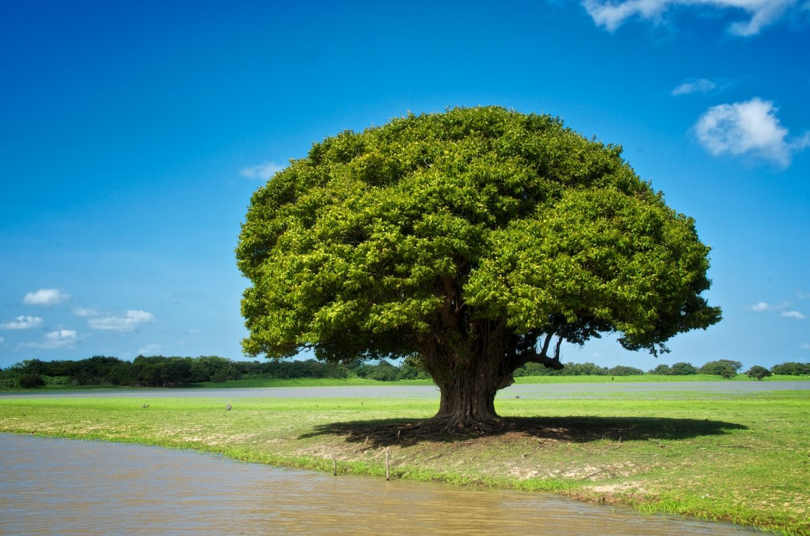

Slide 3


Slide 4


Slide 5
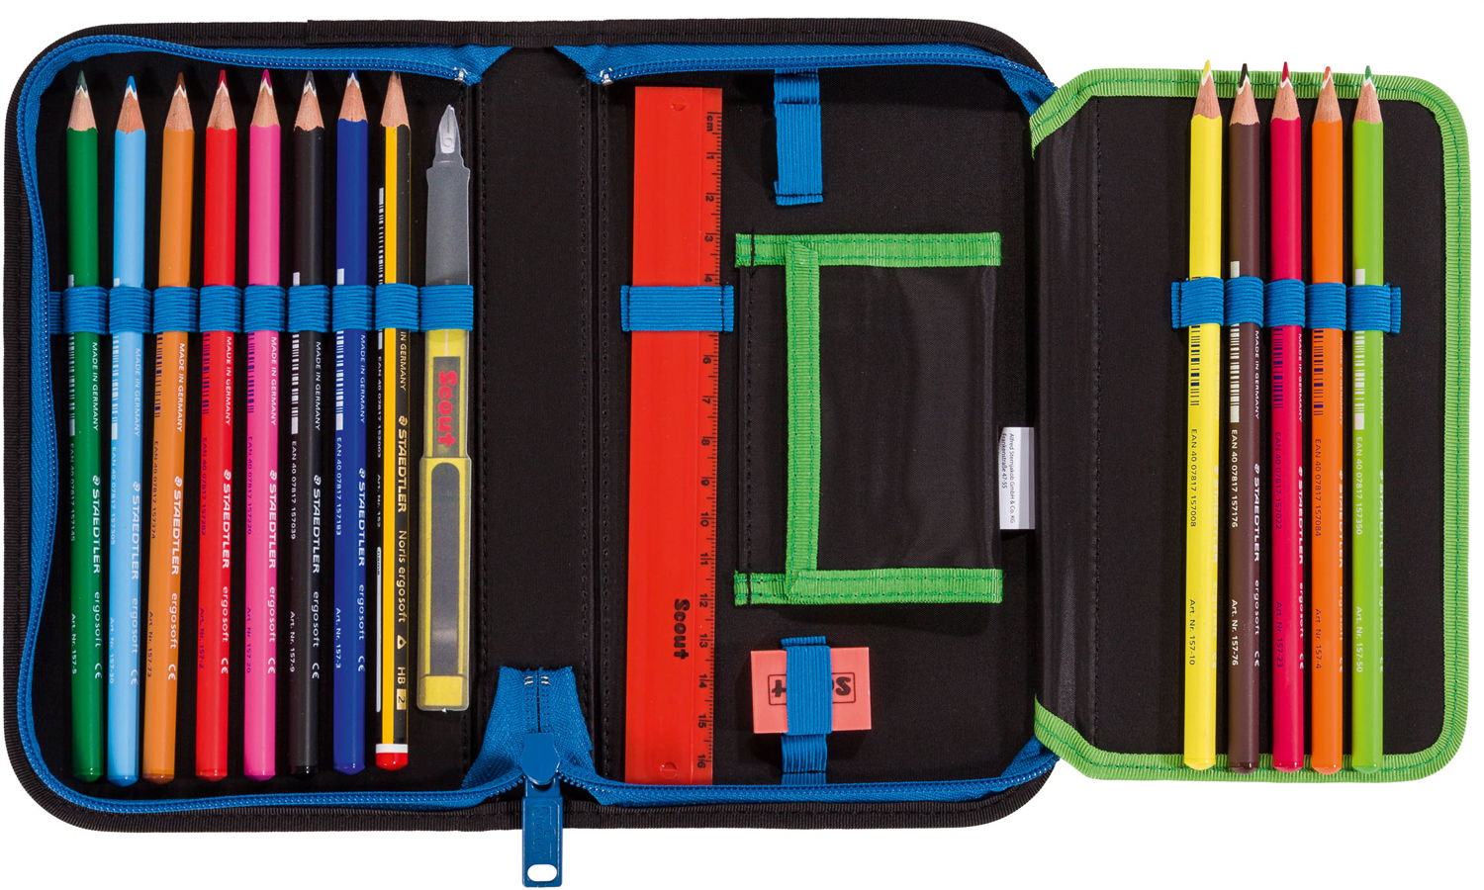

Slide 6
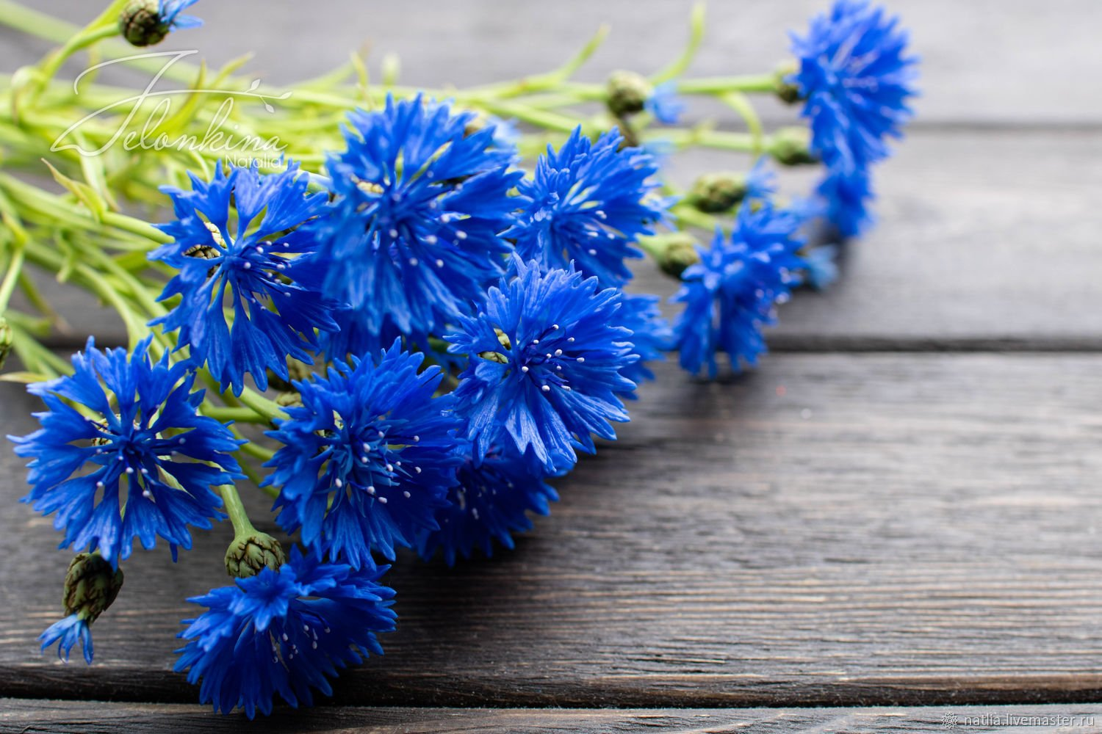

Slide 7
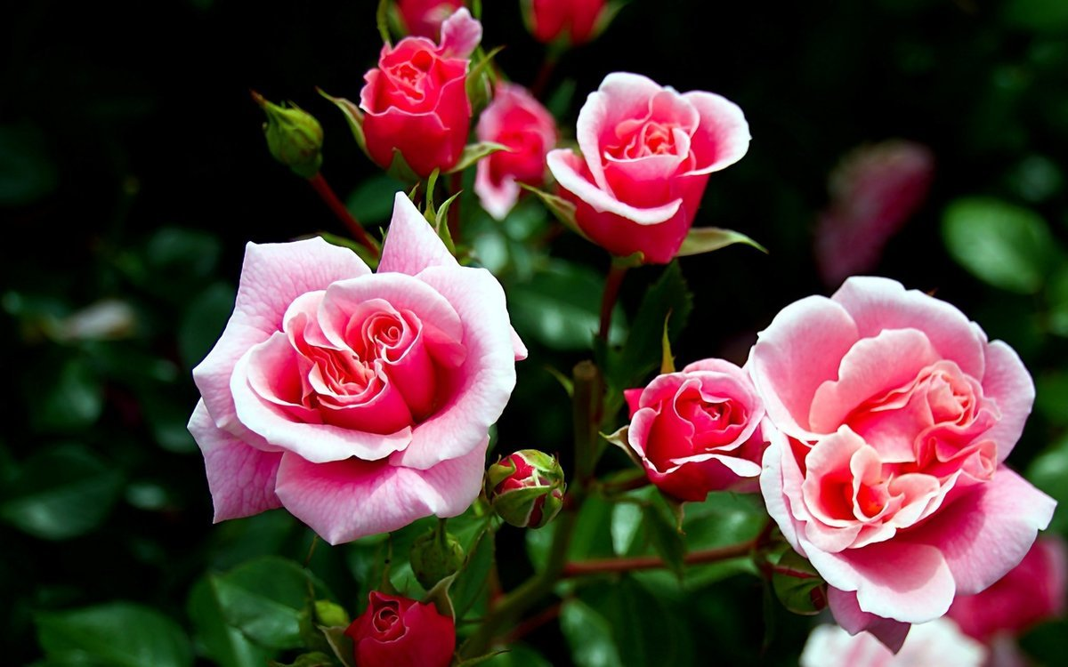

Slide 8
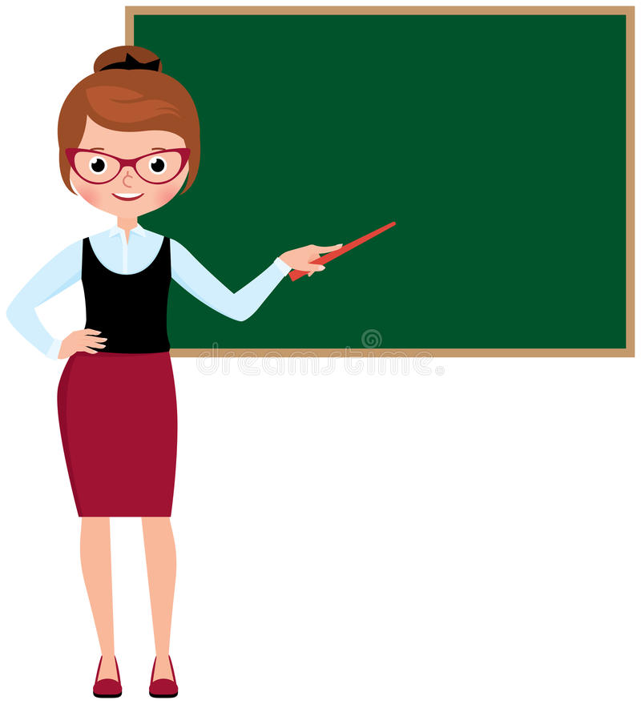

Slide 9
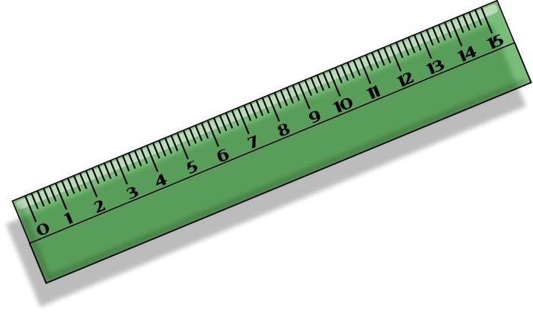

Slide 10


Slide 11
Растения Учебные вещи Люди
Дерево | Карандаш | Девочка
Васильки | Пенал | Учитель
Розы | Линейка | Мальчик

Slide 12
Ва-силь-ки
Учи-тель

Slide 13
Кошка, шерсть, глаза, лапки, усы, коготки, молоко, котята.

Slide 14
У меня есть кошка Мурка. У нее пушистая шерсть, глаза голубые, лапки пушистые, усы маленькие, коготки острые. Она любит пить молоко. У нее есть котята.

Slide 15
Осень.
День стал короче солнце светит мало часто идет дождь всюду сырость птицы летят в теплые края.
.

Slide 16
Осень.
День стал короче. Солнце светит мало. Часто идет дождь. Всюду сырость. Птицы летят в теплые края.
.

Slide 17
.
Составьте из данных слов предложения.
Труд, машины, человека, облегчают.
Школьники, зимой, заботятся, птицах, о.
Свил, под, воробей, гнездо, сарая, крышей.

Slide 18
Машины облегчают труд человека.
Зимой школьники заботятся о птицах.
Воробей свил гнездо под крышей сарая.

